Slide 2
علاقة الفايبرينوجين , البروتين التفاعليC و الهيموسستين بأمراض القلب الوعائي
Relationship Fibrinogen , C-reactive protein and Homocysteine with Cardiovascular

Slide 3
.
مرض القلب التاجي CHDهو مرض يصيب عضلة القلب بسبب عدم كفاية الاوكسجين والمواد الغذائية المجهزة للقلب , ويتكون من مرض احتشاء عضلة القلب التاجي والذبحة الصدرية بنوعيها المستقرة وغير المستقرة , وهناك عوامل عدة ترفع من خطورة الاصابة بهذا المرض منها ( العمر , الجنس , التدخين , السمنة , قلة ممارسة النشاط البدني , تناول الكحول , ارتفاع ضغط الدم , ارتفاع مستوى الفيبرنوجين والهوموسستين ).
ان من اهم اعراض مرض القلب التاجي هو الم الصدر والذي يمكن ان يكون مصحوب بضيق في التنفس والتعب الشديد وقد يكون المرض بدون ظهور أي اعراض على المريض لسنوات طويلة . وفي العراق ورغم القيود التي تقيد اصدار احصائيات الوفيات ألا ان وفيات الأمراض القلبية الوعائية تعد السبب الاول للوفيات .

Slide 4
اشارت منظمة الصحة العالمية WHO (2015) الى ان عدد وفيات مرض القلب التاجي في عام2012 بلغت حوالي 7.4 مليون من مجموع 17.5 مليون وفاة بأمراض القلب الوعائي , وان 80% من هذه الوفيات كانت في الدول المنخفضة والمتوسطة الدخل . ومن المتوقع انه بحلول عام 2020 سترتفع إعداد الوفيات بسبب مرض القلب التاجي الى 11.1مليون حالة وفاة . وعلى الرغم من التراجع والتناقص في معدل وفيات امراض القلب الوعائي CVD الا ان هناك اكثر من 4 مليون حالة وفاة في اوروبا وحدها , 42% منها ترجع الى مرض القلب التاجيWHO) ,2012 ) . ويقدر عدد المصابين بأمراض الشرايين التاجية في الولايات المتحدة وحدها بحوالي 16 مليون شخص منهم 8 مليون شخص مصاب باحتشاء عضلة القلب , اذ يعد مرض الشريان التاجي الأكثر شيوعا .

Slide 5
جاءت الدراسة الحالية لـــــــــــ :
1- دراسة تأثير العوامل الالتهابية الثلاث ( البروتين التفاعلي C عالي الحساسية hs-CRP , الفيبرنوجين , الهوموسستين ) وعلاقتها بأمراض القلب التاجي CHD.
2- دراسة علاقة الارتباط بين hs-CRP , الفيبرنوجين , الهوموسستين وعوامل الخطورة الاخرى لأمراض القلب التاجي CHD مثل ( العمر , معامل كتلة الجسم , ضغط الدم , سكر الدم , البروتين الشحمي عالي الكثافة HDL-C , البروتين الشحمي منخفض الكثافة LDL-C , البروتين الشحمي منخفض الكثافة جداً VLDL-C , الدهون الثلاثية ) .
Notes:
أهداف الدراسة Aims of study

Slide 6
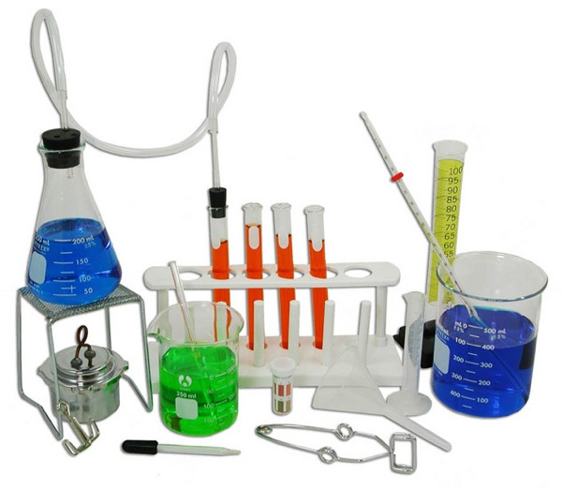
المواد وطرائق العمل

Slide 7
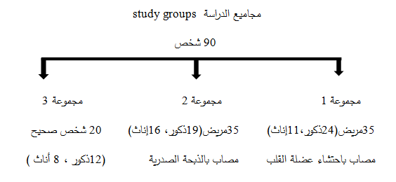
شملت الدراسة 70 مريضَاً من المرضى الراقدين في وحدة الانعاش \ مستشفى بعقوبة التعليمي و مثلت مجموعتين , المجموعة الأولى 35 مريض (24 ذكور ,11 أناث ) مصاب باحتشاء العضلة القلبية , والمجموعة الثانية35 مريض (19 ذكور ,16 اناث ) مصاب بالذبحة الصدرية , قورنِتا مع مجموعة اصحاء مكونة من 20 شخص(12 ذكور , 8 اناث) . وتراوحت اعمار المجاميع الثلاث بين 40 – 70 سنة , وتم إعداد استمارة استبيان لكل شخص تضمنت ( العمر , التاريخ المرضي , التدخين , الجنس , ضغط الدم الانقباضي , ضغط الدم الانبساطي , طول و وزن الجسم لحساب معامل كتلة الجسم ) . وللفترة من ألاول من أيلول 2015 ولغاية الاول من اذار 2016 م .

Slide 8
اذ تم سحب 7 سم³ من الدم الوريدي بمحقنة ذات استخدام لمرة واحدة فقط (Disposable syringe) وذلك بعد امتناع المريض عن الطعام لمدة 12 ساعة , ثم وضع الدم في أنابيب بلاستيكية نظيفة وجافة tube Plane عدد 2 , في الاولى وضع 2 سم³ وفي الثانية وضع 3 سم³من الدم , ووضع 2 سم³ من الدم في الأنبوبة الثالثة الخاصة لقياس الفيبرنوجين التي تحتوي على محلول سترات الصوديوم , وتركت هذه الأنابيب في درجة حرارة الغرفة لمدة نصف ساعه , ثم فصل المصل باستخدام جهاز الطرد المركزي بسرعة 3000 دورة/ دقيقة لمدة 10 دقائق، تم فصل مصل الدم (الراشح) باستخدام ماصة مايكروئية (Micropipette ) ومن ثم وضع المصل في انبوبة ابندروف Eppendorf وحفظت في حالة التجميد عند درجة حرارة(20C°-) لحين فحص الهوموسستين فيها , أما الانبوبة الثانية فوضعت في جهاز Cobas Integra 400 Plus لغرض قياس المؤشرات الكيموحيوية الاخرى . أما الأنبوبة الثالثة الخاصة بفحص الفيبرنوجين فوضعت في جهاز Coagulation Haemostasis Analyzer لغرض قياس مستوى الفيبرنوجين في الدم .

Slide 9
تم تحليل العينات إحصائيـاً باستعمال نظام ( SPSS 20.0) لنظام Windows
وتم قياس قوة الارتباط من خلال معامل بيرسون العزومي للارتباط Person's moment correlation
وأستخدم اختبار أقل فرق معنوي (LSD)
Least Significant Difference
ونوقشت الفروق المعنوية عند مستوى احتمال (0.05) 0

Slide 11
جدول (4-1) يوضح متوسطات ( hs-CRP , الفيبرنوجين , الهوموسستين ) في مرضى القلب التاجي CHD مقارنة بالسيطرة
المعيار | السيطرة م.ح ± ا.م | مرضى احتشاء عضلة القلب م.ح ± ا.م | مرضى الذبحة الصدرية م.ح ± ا.م
البروتين التفاعليC عالي الحساسية (ملغم/لتر) | 0.73 ± 2.20 | 15.80± 7.99 * | * 7.89± 14.31
الفيبرنوجين (ملغم/ديسيلتر) | 40.17 ± 230.60 | *118.66 ± 420.48 | *137.08 ±439.57
الهوموسستين (نانو مول/ملي لتر) | 2.63 ± 12.94 | 17.98 ± 8.79 * | *5.10 ±14.95

Slide 12
جدول (4-2) متوسطات بعض العوامل الخاصة بخطورة امراض القلب التاجي CHD مقارنة بالسيطرة
المعيار | السيطرة م .ح ± ا.م | مرضى احتشاء عضلة القلب م .ح ± ا.م | مرضى الذبحة الصدرية م .ح ± ا.م
العدد | 20 | 35 | 35
الجنس ( ذكر/ أنثى ) | 8 \ 12 | 11 \ 24 | 16 \ 19
التاريخ المرضي ( نعم \ لا ) | 6 \ 14 | 8 \ 27 | 13 \ 22
التدخين (مدخن /غير مدخن) | 12 \ 8 | 19 \ 16 | 22 \ 23
العمر ( سنة ) | 52.2±6.75 | 57.7±10.30 | 61 ± 9.75
معامل كتلة الجسم (كغم \ م²) | 1.12 ± 26.92 | 4.07±27.97 | *5.71 ± 30.16
ضغط الدم الانقباضي (ملم زئبق) | 9.30±116.25 | *23.17± 138.14 | *22.70 ±135.85
ضغط الدم الانبساطي (ملم زئبق) | 6.34 ± 75.75 | *16.63± 89.08 | *15.64 ±84.14

Slide 13
المعيار | السيطرة م .ح ± ا.م | مرضى احتشاءعضلة القلب م .ح ± ا.م | مرضى الذبحة الصدرية م .ح ± ا.م
سكر الدم الصيامي (ملغم/ديسيلتر) | 90.51 ± 100.53 | 166.20±104.69 * | 177.31± 89.43 *
الكوليسترول الكلي (ملغم/ديسيلتر) | 24.25 ±132.22 | * 56.20±161.10 | 147.14 ±45.69
الدهون الثلاثية (ملغم/ديسيلتر) | 45.31±121.45 | 153.90± 93.80 | 145.35±78.02
البروتين الشحمي عالي الكثافة (ملغم/ديسيلتر) | 9.81±45.26 | 39.17±16.18 | 36.16±*14.18
البروتين الشحمي منخفض الكثافة (ملغم/ديسيلتر) | 11.59 ± 67.40 | *42.39 ±96.94 | 93.89±35.04 *
البروتين الشحمي منخفض الكثافة جدا (ملغم/ديسيلتر) | 9.18 ± 24.15 | 29.66±33.01 | 29.68 ±19.06
م.ح : متوسط حسابي , أ. م : انحراف معياري , P <0.05*
التأريخ المرضي : ألاب , ألام , الاّخ , الاُختَ

Slide 14
الاستنتاجات
Conclusions

Slide 15
في ضوء نتائج الدراسة الحالية تم التوصل الى الاستنتاجات الرئيسة الاتيه :-
ارتفاع مستويات hs-CRP , الفيبرنوجين , الهوموسستين معنوياً لدى مرضى احتشاء عضلة القلب ومرضى الذبحة الصدرية .
إرتفاع مستويات معامل كتلة الجسم , ضغط الدم الانقباضي , سكر الدم , البروتين الشحمي منخفض الكثافة LDL-C لدى احتشاء عضلة القلب ومرضى الذبحة الصدرية .
انخفاض مستويات البروتين الشحمي عالي الكثافة لدى مرضى الذبحة الصدرية معنوياً , ألا ان انخفاض مستوياته لدى مرضى احتشاء عضلة القلب لم يكن معنوياً .
وجود علاقة ارتباط موجبة ومعنوية بين مستويات hs-CRP وضغط الدم الانقباضي , سكرية الدم . في حين كانت العلاقة عكسية بين hs-CRP و HDL-C .
وجود علاقة ارتباط موجبة ومعنوية بين مستويات الفيبرنوجين وكل من العمر , معامل كتلة الجسم , ضغط الدم الانقباضي , سكر الدم , مع وجود علاقة ارتباط سالبة مع HDL-C .
وجود علاقة ارتباط موجبة ومعنوية بين مستويات الهوموسستين وكل من العمر , ضغط الدم الانقباضي , سكر الدم , مع وجود علاقة ارتباط سالبة مع HDL-C .

Slide 16
يوصى بأجراء فحص الهوموسستين لمرضى القلب التاجي الراقدين في المستشفى في ردهة الإنعاش , إضافةً لفحص الفيبرنوجين والبروتين التفاعلي C عالي الحساسية .
ينصح بالتقليل من تناول اللحوم الحمراء الغنية بالحوامض الأمينية السيستين , المثيونين , الهوموسستين , وذلك من خلال اقامة الندوات والمؤتمرات العلمية والحلقات النقاشية وكذلك عن طريق البوسترات الصحية .
يجب اعطاء المكملات الغذائية وخصوصاً حامض الفوليك folic acid وفيتامين B12 وفيتامين B6 لمرضى القلب التاجي CHD الذين لديهم ارتفاع مستوى الهوموسستين .
هناك حاجة ماسة لدراسات اوسع لتقييم خطر الفيبرنوجين و البروتين التفاعلي C عالي الحساسية بصورة عامة والهوموسستين بصورة خاصة لدى مرضى القلب التاجي ومتابعة حالة المرضى .

Slide 17
التوصيات
Recommendations

Slide 18
نَشكُر لكُمُ حُسَن الاصَغاء

